Slide 1
Proiect 1 – Dispozitive și circuite electronice (DCE)
Tema: Amplificator de tensiune (joasă frecvență)
Student: Grosu Valentin
Grupa 433E

Slide 2
Date de proiectare
Cerinţe electrice
Semnal de intrare, ui in gama: 450 [mV];
Sarcina la ieșire, RL: 45 [Ω];
Rezistența de intrare Ri >0,1 [M Ω];
Rezistența de ieșire Ro < 0,9 [Ω];
Amplificare în tensiune, Av: 10;
Domeniul temperaturilor de funcționare: 0° -70°C
Semnalizarea prezenței tensiunilor de alimentare cu diodă de tip LED. Cerinţe tehnologice
Dimensiunile PCB: 40mm x 40mm;
Material FR4, dublu strat/ grosimea foliei de cupru 35 μm, grosimea plăcii 1,6 mm;
Originea (punctul de coordonate (0,0)) va fi plasat în colţul din stânga-jos;
Faţă de marginea plăcii, se va păstra o gardare („clearance”) de 1,2 mm;
Pentru traseele de interconectare: curent de 1A - 30 mil, curent de sute de mA - 20 mil, semnal - 16 mil.
Spaţierea, în toate cazurile, va fi de 14 mil iar găurile de trecere pentru semnale (vias-uri) vor avea diametrul de 0,4 mm

Slide 3
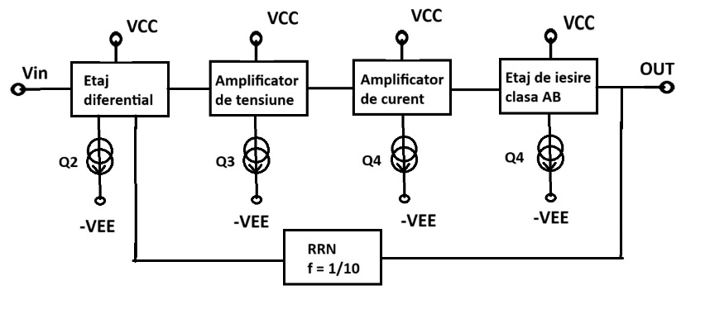
Schema bloc
Etaj diferenţial: etaj de intrare in circuit, format dntr-o pereche diferenţială care asigură amplificarea semnalului şi calea de reacţie negativă
Amplificator de tensiune: principalul etaj de câştig în tensiune al circuitului
Etaj de ieşire clasă AB: etaj de ieşire din circuit realizat din pereche „push-pull”, etaj care funcționează alternativ pe fiecare alternanță a semnalului, fiind blocat pe alternanța inversă, nu consumă curent static.
Amplificator de curent: blocul de câştig în curent al circuitului pentru a creşte capabilitatea în curent la ieşire pe sarcina

Slide 4
Schema bloc
Etajul diferențial preia semnalul de la intrare prin baza tranzistorului component și amplifică semnalul primit prin această ramură. Al doilea tranzistor component va realiza legatura cu rețeaua de reacție.
Amplificatorul de tensiune va prelua semnalul de la ieșirea diferențialului și îl va amplifica.
Amplificatorul de curent va prelua semnalul de ieșirea amplificatorului de tensiune, va repeta semnalul în tensiune și îl va amplifica în curent.
Etajul de ieșire va prelua semnalul de la ieșirea amplificatorului de curent, va repeta semnalul în tensiune și îl va amplifica în curent, urmând să îl scoată pe sarcină.
Rețeaua de reacție negativă va prelua o parte din semnalul de la ieșire, îl va aduce înapoi la intrare intr-un nod de comparare, va fi scăzut din semnalul de ieșire urmând ca această diferență să meargă mai departe pe calea principală de semnal.

Slide 5
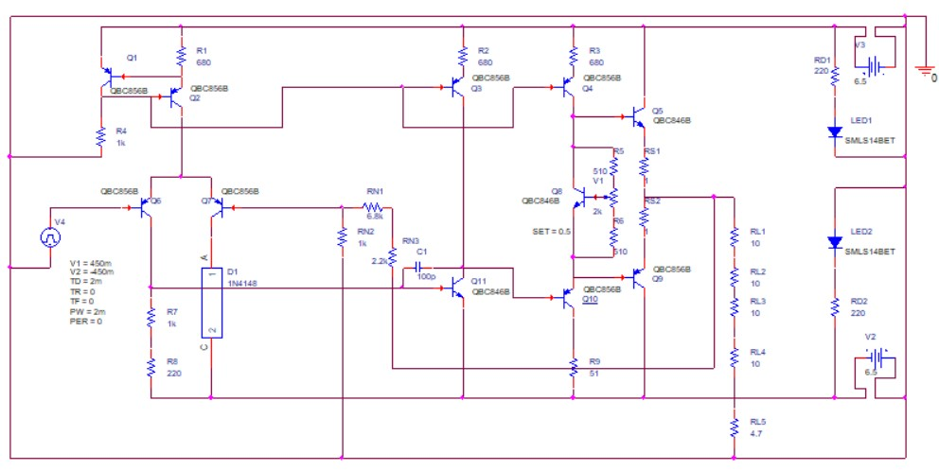
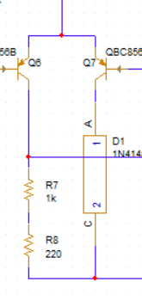

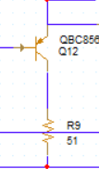
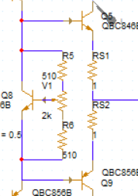
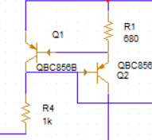
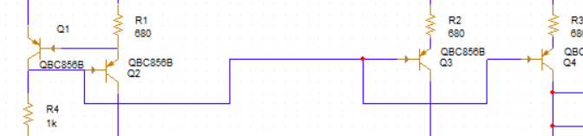
Schema electrică
Etaj diferențial
Etaj de câștig
Etaj de câștig în curent
Etaj de ieșire clasa AB
Sursă de curent constant
Oglinzi de curent pentru polarizare in curent constant

Slide 6
Schema electrică
Justificare:
Etajul de intrare diferențial cu 2 tranzistoare în pereche diferențială are rolul de a asigura un câștig inițial de etaj emitor comun pe tranzistorul Q6 și pentru a asigura o cale pentru reacția negativă serie-paralel prin Q7. Etajul lucrează simetric, la curenți egali asigurați de sarcina pasivă R7 R8 și dioda de echilibru a căderii de tensiune D1. Etajul are o rezistență de ieșire mare.
Etajul de câștig în tensiune reprezintă principală sursă de câștig a circuitului. Reprezintă un etaj de tip emitor comun (Q11). Este compensat Miller cu condensatorul C1 pentru a deplasa polul dominant la o frecvență mult mai mare decât banda de lucru a amplificatorului.
Amplificatorul de curent, reprezentat de Q12, în configurație colector comun (repetor de tensiune), are rolul de a amplifica de β ori curentul primit prin bază pentru a crește capabilitatea în curent a circuitului.
Etajul de ieșire în clasă AB realizează „ieșirea” pe sarcină a circuitului. Este reprezentat de Q5, Q9 în configurație push-pull, etaj tip colector comun, și circuitul de tip „super-dioda” Q8, R5, R6, V1, cu rol în polarizarea etajului de ieșire.

Slide 7
Schema electrică
Configurația push-pull are rolul de a nu consuma curent static în funcționarea în regim alternativ. Pe alternanța pozitivă a semnalului Q8 de tip npn va fi deschis și va „repeta” semnalul iar Q9 de tip pnp va fi blocat „deschizând” circuitul spre masă (blocând practic calea de curent). Pe alternanța negativă, semnalul va fi preluat doar de Q9 iar Q8 va fi blocat, singura cale de curent posibilă fiind prin sarcină (exact ca în cazul anterior).
Sursa de curent constant este reprezentată de Q2 care utilizează drept referință de tensiune tensiunea V_{BE1} D, generată de căderea de tensiune de pe R1.
Oglinzile de curent au rolul de a copia curentul generat de sursa Q2 și de a alimenta în curent constant celelalte etaje.
Rezistențele au fost alese pentru a avea curenți constanți de aproximativ 1mA prin circuit.
Rețeaua de reacție negativă are rolul de a diminua distorsiunile, de a mări banda de lucru în frecvență a amplificatorului și de a controla la valoare constantă amplificarea circuitului. Rezistețele de pe RRN au fost alese pentru a obține valoarea amplificării de 10.

Slide 8
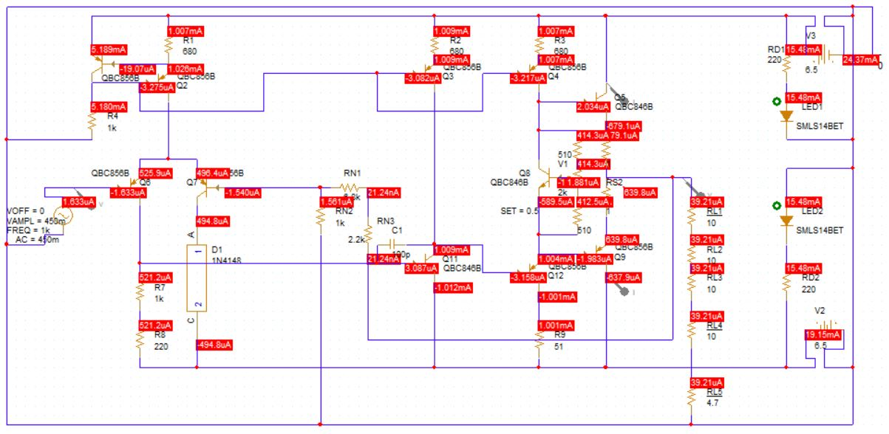
Simulări
Simulare curenți în DC

Slide 9
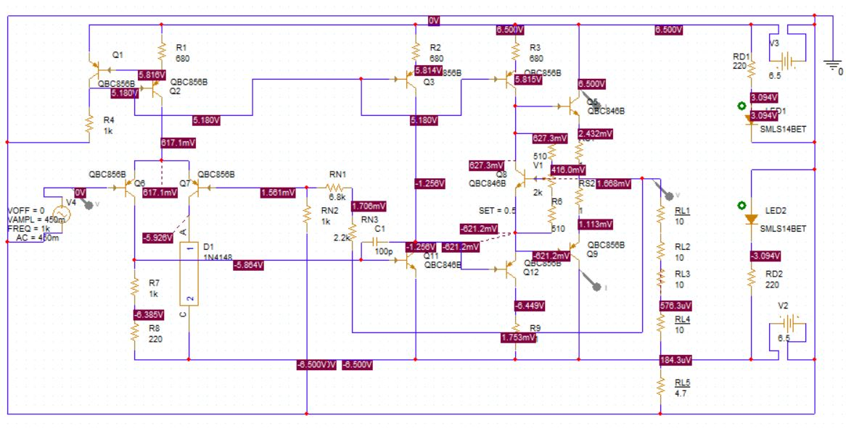
Simulări
Simularea tensiunilor în DC

Slide 10
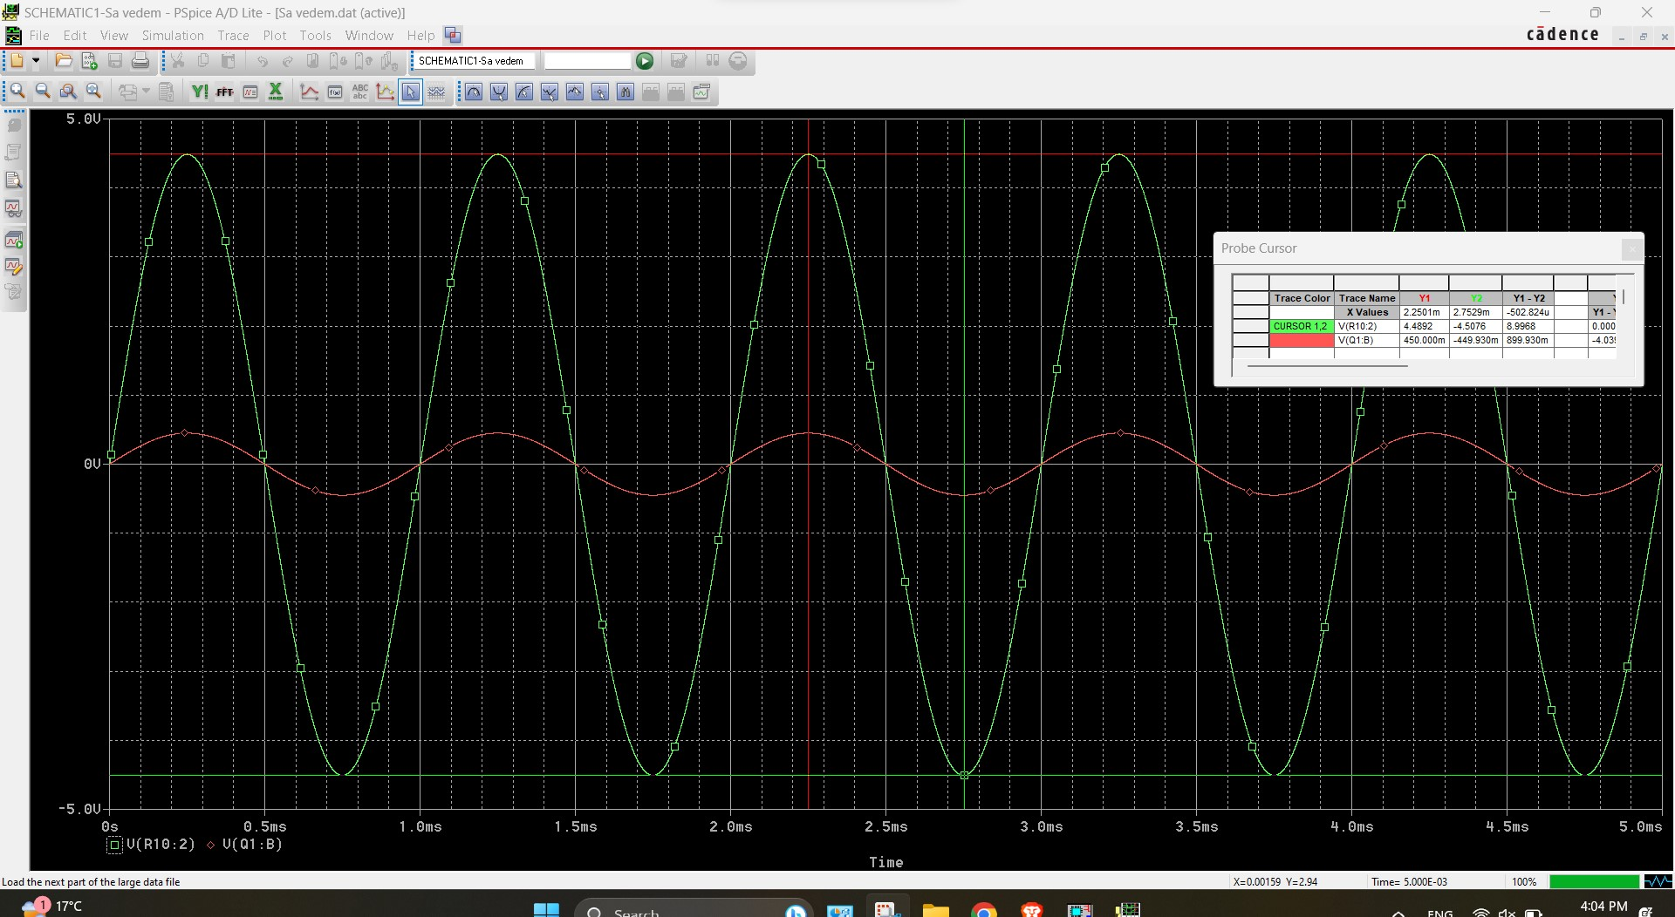
Simulări
Simulare forme de undă în transient

Slide 11
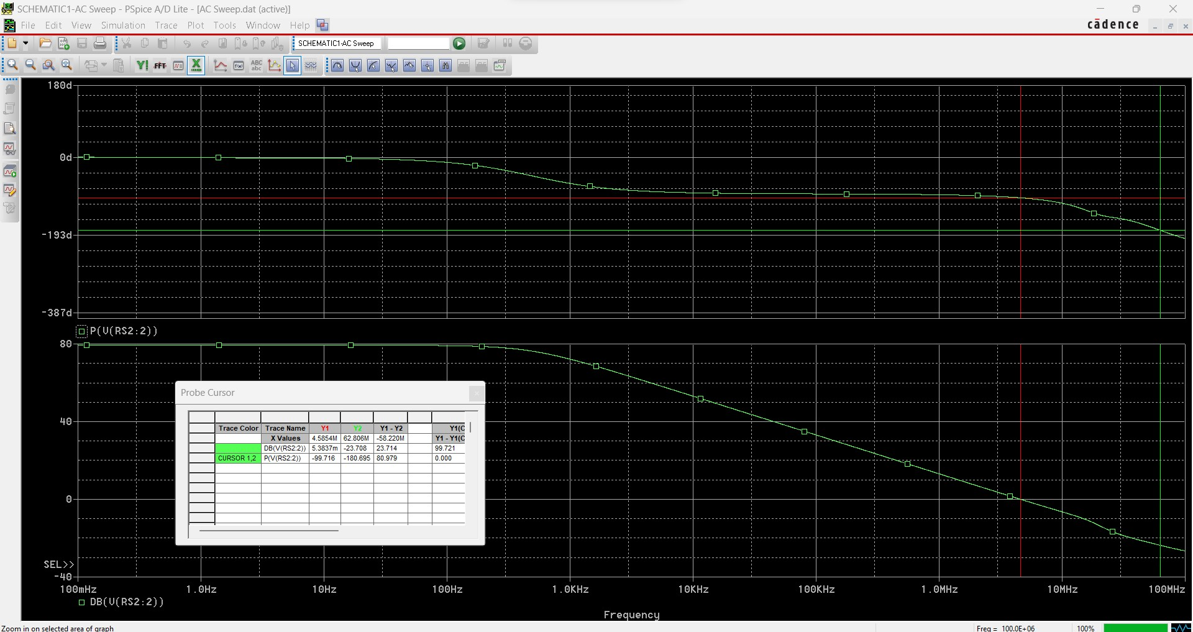
Simulări
Simulări diagrame Bode, magnitudine și fază (rezervă de fază de aproximativ 80°)

Slide 12
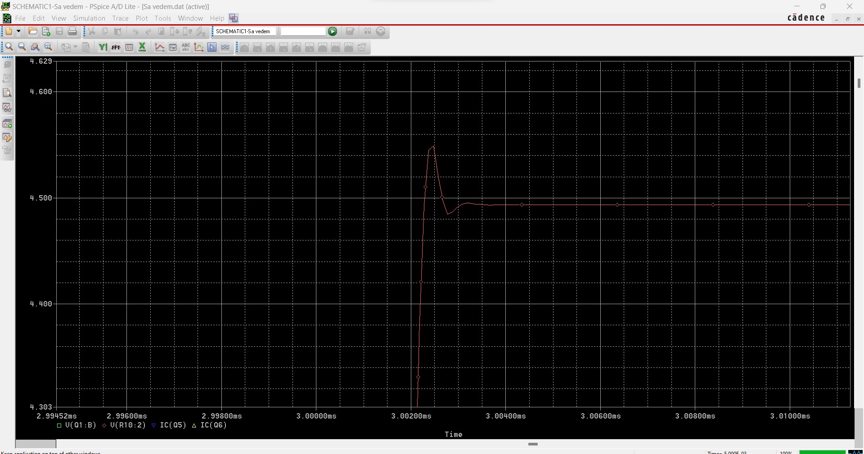
Simulări
Simularea stabilității circuitului la aplicarea unui semnal treaptă la intrare (oscilația se stabilizează după aproximativ 2 oscilații

Slide 13
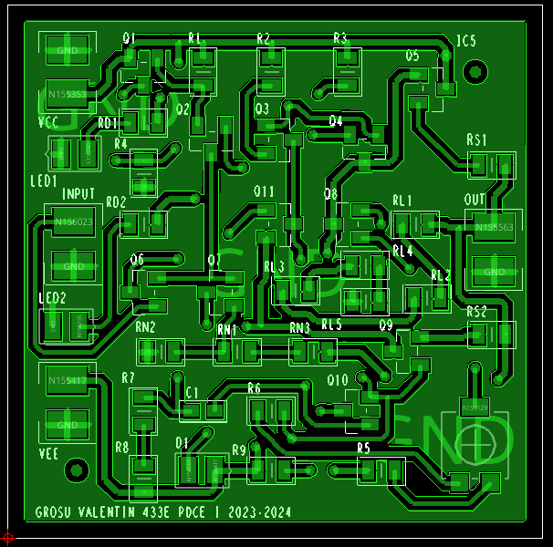
Layout
Vedere TOP

Slide 14
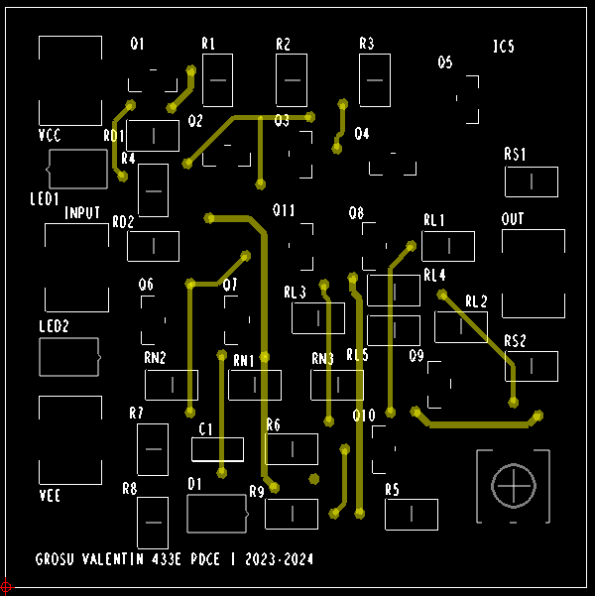
Layout
Vedere BOTTOM

Slide 15
Layout
Componentele au fost poziționate în blocuri funcționale (care îndeplinesc aproximativ aceleași funcții în circuit), astfel încât am grupat practic blocurile componente din schema bloc. De exemplu sursele de curent se regăsesc pe partea superioară a plăcii, etajul diferențial cu sarcina pasivă și dioda de echilibru sunt grupate în stânga lângă intrări, rețeaua de reacție se găsește pe mijlocul plăcii.
Pe de altă parte, toate intrările se găsesc pe stânga, ieșirea pe dreapta, pentru a nu exista riscul unui scurt-circuit între intrare și ieșire.
În plus, din punct de vedere termic, tranzistorul Q5 care la supra-curent preia cea mai mare parte din putere deci va degaja căldură, este situat separat, izolat practic de restul plăcii în partea de dreapta sus pentru a nu influența termic comportamentul celorlalte componente.
Traseele au fost alese în conformitate cu cerințele trehnologice. Pentru semnal și trasee prin care trec curenți mici (majoritatea circuitului) am setat lățimea traseelor de 16 mils. Pentru alimentare, masă și traseul de ieșire pe care la supra-curent vom avea un curent de 100 mA, am lățimea traseelor de 20 mils.

Slide 16
Fotografii din etapa de echipare a modulului electronic
Layout PCB
Foto PCB echipat
Maxim o pagină
- se va completa în Sem. al II-lea

Slide 17
Rezultate experimentale
Foto forme de undă
Tabele măsurători
Tot ceea ce justifică funcționarea proiectului în specificațiile impuse
Maxim două pagini
- se va completa în Sem. al II-lea

Slide 18
Rezultate experimentale
Tabel comparativ
Cerințe impuse | Rezultate simulări | Rezultate măsurători
Amplificare în tensiune, Av: 10; | Amplificare în tensiune, Av: 9.995;
Sarcina la ieșire, RL: 45 [Ω]; | Sarcina la ieșire, RL: 44.7 [Ω];
Rezistența de intrare Ri >0,1 [M Ω]; | Rezistența de intrare la 240kHz Ri = 0.101 [MΩ];
Rezistența de ieșire Ro < 0,9 [Ω]; | Rezistența de ieșire la 218kHz Ro = 0,898 [Ω];
Domeniul temperaturilor de funcționare: 0° - 70°C | Domeniul temperaturilor de funcționare: 0° - 70°C
- se va completa în Sem. al II-lea

Slide 19
Concluzii
Se comentează rezultatele obținute
Ce îmbunătățiri ar putea fi aduse
În cazul în care proiectul nu a funcționat la prima încercare, se scot în evidență erorile de concept/realizare (d.p.d.v al proiectării schemei, layout-ului, etc. )
Cum ar putea fi depanat – plan de depanare (organigramă)
Maxim două pagini
! Timpul maxim acordat expunerii este de 5-6 minute
- se va completa în Sem. al II-lea

Slide 20
Concluzii
Ce cunoștințe au fost dobândite pe parcursul activităților desfășurate în cadrul proiectului
Evidențiați, dacă există, părțile bune legate de activitatea depusă și/ sau precizați părțile slabe existente în organizarea desfășurării proiectului
Care ar fi propunerea voastră, privind modul în care ar trebui să se desfășoare activitățile cerute de proiect, pentru a se asigura finalizarea sa. Prezentați diagrama Gantt corespunzătoare.
Maxim două pagini
! Timpul maxim acordat expunerii este de 5-6 minute
- se va completa în Sem. al II-lea

Slide 21
Discipline studiate utile în realizarea proiectului
Se trec disciplinele din care au fost utilizate cunoștințe/informații pentru realizarea proiectului
Ce discipline, aflate în semestrele din amonte, ar fi trebuit să fie mai bine însușite pentru ușurarea realizării activităților conexe proiectului?
- se va completa în Sem. al II-lea

